Slide 1
Weekly Report
2020.05.07
Hongsik Kim
Mobile & Network Intelligence Laboratory

Slide 2

AI AutoML & XAI
XAI (eXplainable AI) 관련 논문에 대한 이해
XAI 구현 $(β−variant, ε−variant)$

Slide 3

Current Status
주간 진행 사항
XAI 관련 논문 : Layer-wise Relevance Propagation for Deep Neural Network Architectures 학습
해당 논문 구현 $(ε−variant,β−variant)$

Slide 4
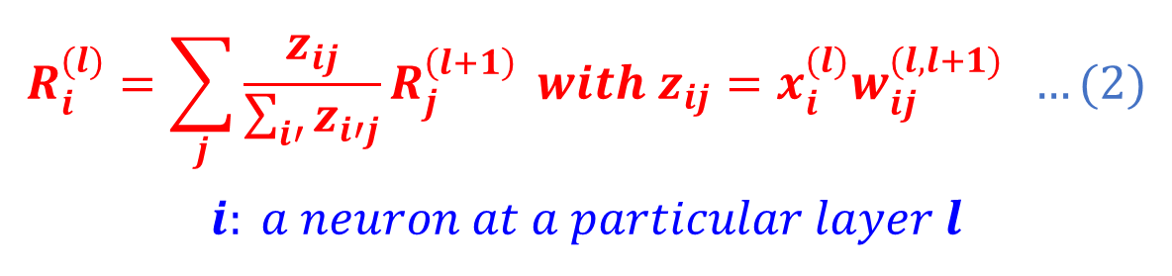
Paper: Layer-wise Relevance Propagation for Deep Neural Network Architectures
Network의 output에서 relevance f(x)를 pixel-wise relevance score로 재분배
$$R_{i}^{(l)}=\sum_{j}{\frac{z_{ij}}{\sum_{i′}{z_{i′j}}}R_{j}^{\left(l+1\right)}} with z_{ij}=x_{i}^{(l)}w_{ij}^{(l,l+1)} …(2)$$
$$i: a neuron at a particular layer l$$

Slide 5
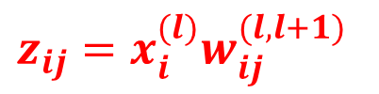


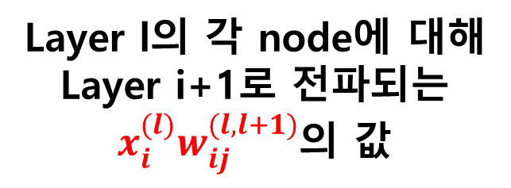
Paper: Layer-wise Relevance Propagation for Deep Neural Network Architectures
Network의 output에서 relevance f(x)를 pixel-wise relevance score로 재분배
$$w_{ij}^{(l,l+1)}$$
$$z_{ij}=x_{i}^{(l)}w_{ij}^{(l,l+1)}$$
$$x_{i}^{(l)}$$
Layer l의 각 node에 대해
Layer i+1로 전파되는
$x_{i}^{(l)}w_{ij}^{(l,l+1)}$의 값
Layer l
Layer l+1

Slide 6





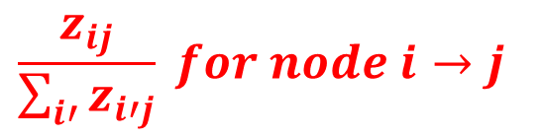







Paper: Layer-wise Relevance Propagation for Deep Neural Network Architectures
Network의 output에서 relevance f(x)를 pixel-wise relevance score로 재분배
$$z_{ij}$$
$$\frac{z_{ij}}{\sum_{i′}{z_{i′j}}} for node i→j$$
$$w_{ij}^{(l,l+1)}$$
$$x_{i}^{(l)}$$
Layer l
Layer l+1
=
$$x_{i}^{(l)}$$
$z_{ij}$의 값의 전체 $z_{ij}$의 합에 대한
비중을 이용하여 해당 node i의
node j에 대한 영향력을 계산
$$x_{i}^{(l)}$$
$$w_{ij}^{(l,l+1)}$$
$$w_{ij}^{(l,l+1)}$$
+
$$x_{i}^{(l)}$$
+ … +
$$w_{ij}^{(l,l+1)}$$
Layer l
Layer l+1
$$x_{i}^{(l)}$$
Layer l
Layer l+1
Layer l
Layer l+1
Layer l
Layer l+1
$$z_{0j}$$
$$z_{1j}$$
$$z_{4j}$$

Slide 7
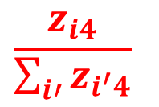

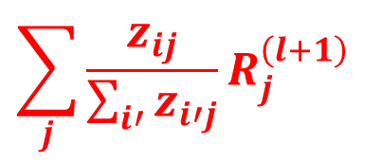
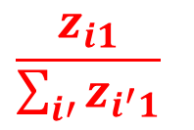


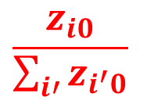

Paper: Layer-wise Relevance Propagation for Deep Neural Network Architectures
Network의 output에서 relevance f(x)를 pixel-wise relevance score로 재분배
$$\frac{z_{i0}}{\sum_{i′}{z_{i^{′}0}}}$$
$$\frac{z_{i1}}{\sum_{i′}{z_{i^{′}1}}}$$
$$\frac{z_{i4}}{\sum_{i′}{z_{i^{′}4}}}$$
$$\sum_{j}{\frac{z_{ij}}{\sum_{i′}{z_{i′j}}}R_{j}^{\left(l+1\right)}}$$
$$x_{i}^{(l)}$$
$$x_{i}^{(l)}$$
$$x_{i}^{(l)}$$
각 node j에 대하여
각 node i의 j에 대한 영향력과
그 node j의 R 값을 곱한 값을
모두 더해서
해당 node i의 R 값으로 함
Layer l
Layer l+1
+
Layer l
Layer l+1
+ … +
Layer l
Layer l+1
$$R_{0}^{\left(l+1\right)}$$
$$R_{1}^{\left(l+1\right)}$$
$$R_{4}^{\left(l+1\right)}$$

Slide 8
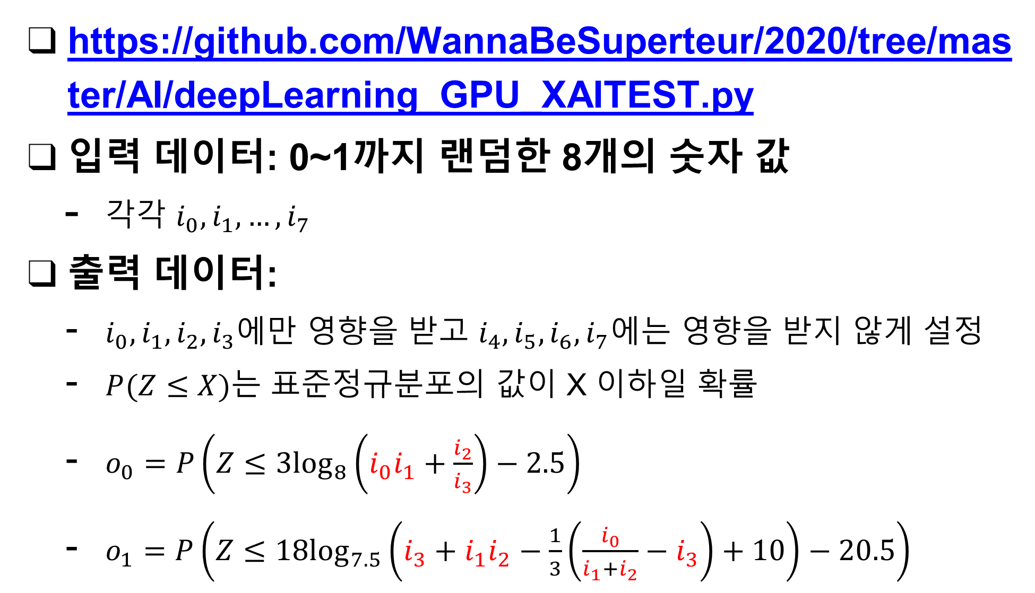
Implementation of the paper
https://github.com/WannaBeSuperteur/2020/tree/master/AI/deepLearning_GPU_XAITEST.py
입력 데이터: 0~1까지 랜덤한 8개의 숫자 값
각각 $i_{0}, i_{1},…, i_{7}$
출력 데이터:
$i_{0}, i_{1},i_{2},i_{3}$에만 영향을 받고 $i_{4}, i_{5},i_{6},i_{7}$에는 영향을 받지 않게 설정
$P(Z≤X)$는 표준정규분포의 값이 X 이하일 확률
$o_{0}=P\left(Z≤3\log_{8}\left(i_{0}i_{1}+\frac{i_{2}}{i_{3}}\right)−2.5\right)$
$o_{1}=P\left(Z≤18\log_{7.5}\left(i_{3}+i_{1}i_{2}−\frac{1}{3}\left(\frac{i_{0}}{i_{1}+i_{2}}−i_{3}\right)+10\right)−20.5\right)$

Slide 9
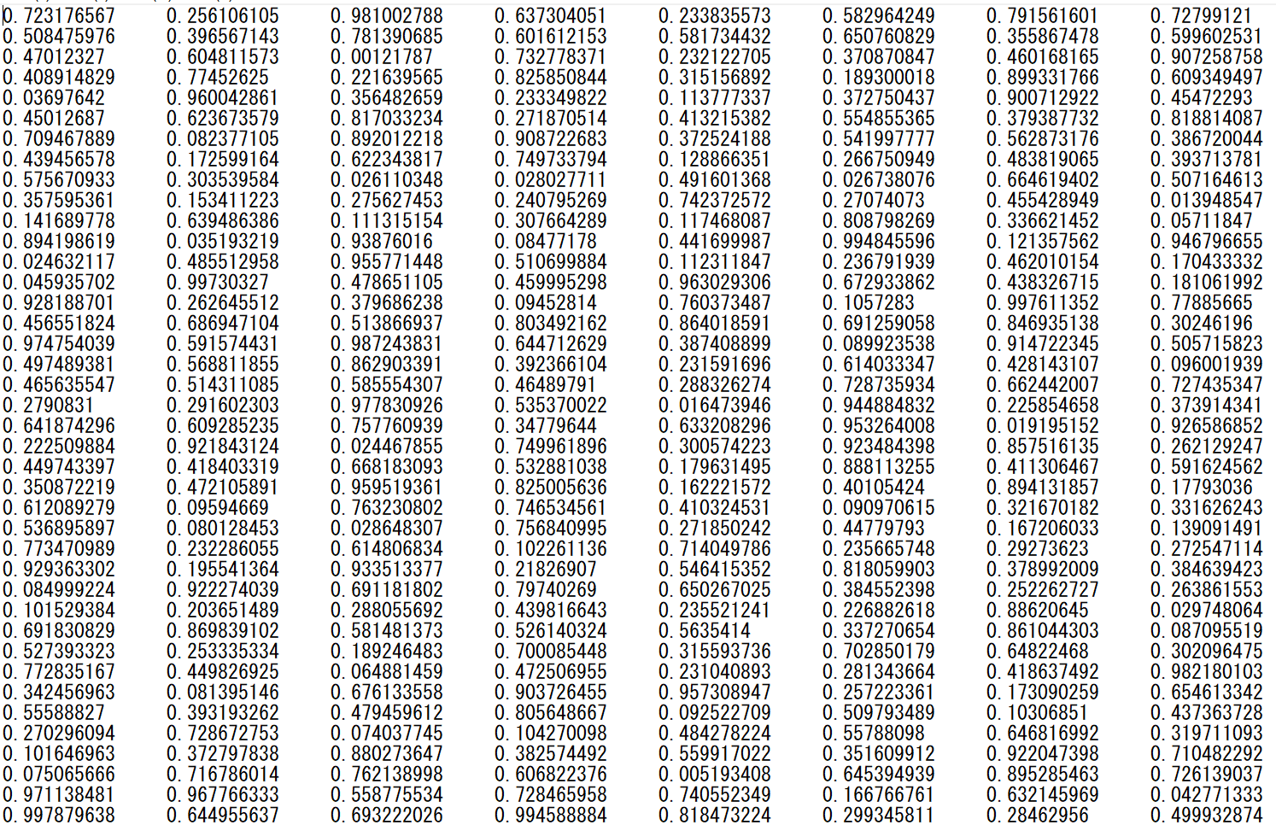
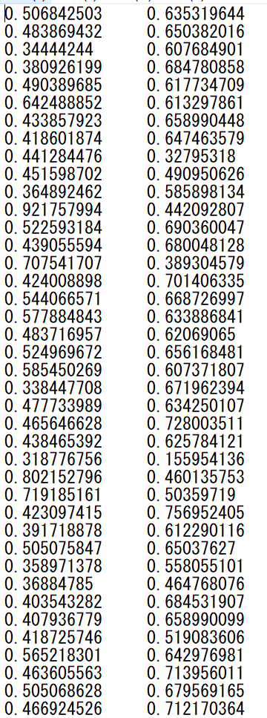
Implementation of the paper
(입력 데이터, 출력 데이터) 쌍 2700개를 이용하여 실험
<input>
<output>

Slide 10
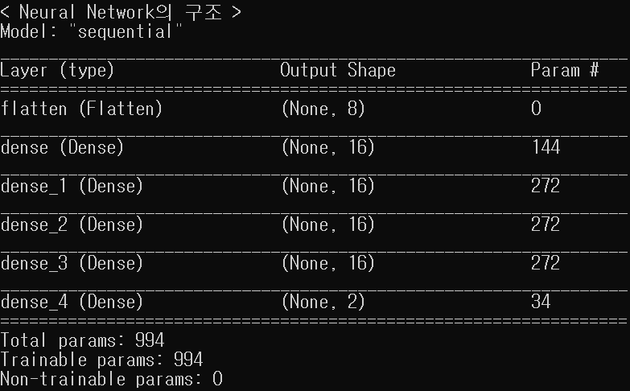
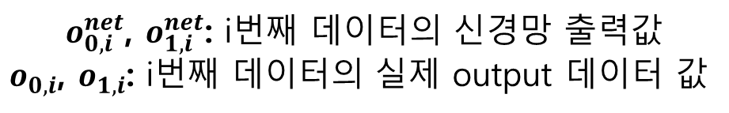
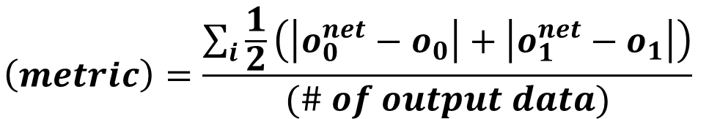
Implementation of the paper
학습 및 테스트
각 데이터는 80% 확률로 학습 데이터, 20% 확률로 테스트 데이터가 됨
$o_{0,i}^{net}$, $o_{1,i}^{net}$: i번째 데이터의 신경망 출력값
$o_{0,i}$, $o_{1,i}$: i번째 데이터의 실제 output 데이터 값
$$\left(metric\right)=\frac{\sum_{i}{\frac{1}{2}\left(\left|o_{0}^{net}−o_{0}\right|+\left|o_{1}^{net}−o_{1}\right|\right)}}{(\# of output data)}$$
즉, 각 test data에 대한 신경망 출력값과
실제 output 데이터의 절댓값 차이의
각 output(o0, o1)에 대한 평균값의 평균
<학습을 위한 신경망의 구조>
<테스트 metric>

Slide 11
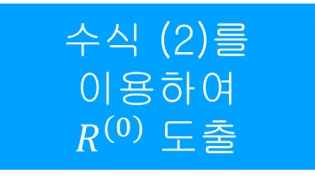
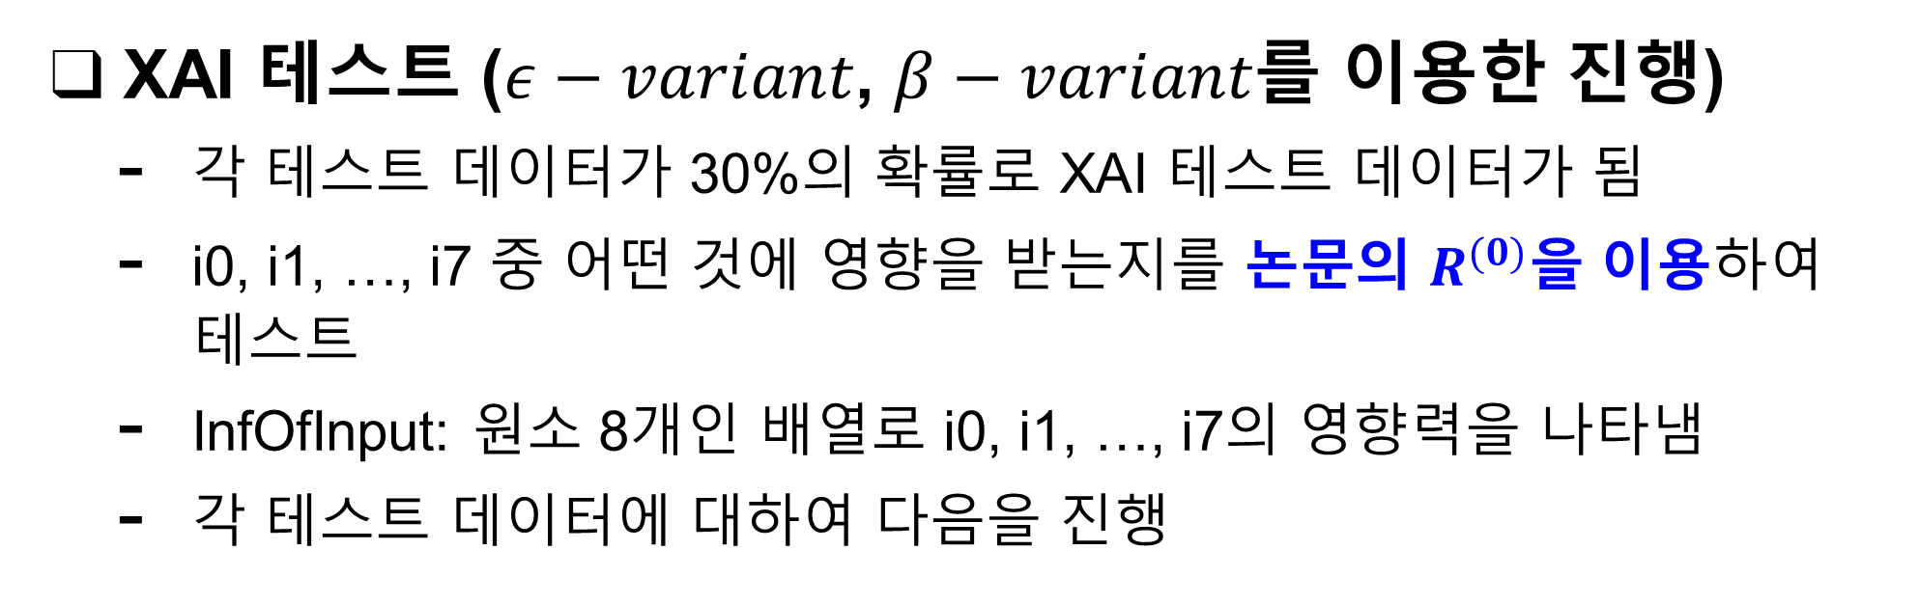
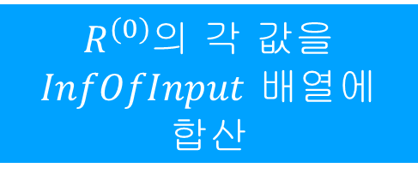
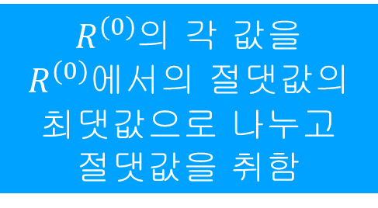
Implementation of the paper
XAI 테스트 ($ε−variant$, $β−variant$를 이용한 진행)
각 테스트 데이터가 30%의 확률로 XAI 테스트 데이터가 됨
i0, i1, …, i7 중 어떤 것에 영향을 받는지를 논문의 $R^{(0)}$을 이용하여 테스트
InfOfInput: 원소 8개인 배열로 i0, i1, …, i7의 영향력을 나타냄
각 테스트 데이터에 대하여 다음을 진행
수식 (2)를
이용하여
$R^{(0)}$ 도출
$R^{(0)}$의 각 값을
$R^{(0)}$에서의 절댓값의 최댓값으로 나누고
절댓값을 취함
XAI 테스트
데이터로 지정
(30% 확률)
YES
NO
$R^{(0)}$의 각 값을
$InfOfInput$ 배열에 합산
END
END

Slide 12
Implementation of the paper
XAI 테스트 결과 (using evar0: $ε−variant,ε=0.01$)
i0~i3 평균: 77.15695
I4~i7 평균: 15.96285
(sample data: 154)

Slide 13
Implementation of the paper
XAI 테스트 결과 (using evar1: $ε−variant,ε=100$)
i0~i3 평균: 66.68578
I4~i7 평균: 11.55303
(sample data: 154)

Slide 14
Implementation of the paper
XAI 테스트 결과 (using bvar0: $β−variant, α=1,β=0$)
i0~i3 평균: 87.49933
I4~i7 평균: 31.43795
(sample data: 154)

Slide 15
Implementation of the paper
XAI 테스트 결과 (using bvar1: $β−variant, α=2,β=−1$)
i0~i3 평균: 81.57425
I4~i7 평균: 14.2314
(sample data: 154)

Slide 16
Github
https://github.com/WannaBeSuperteur/2020/tree/master/WPCN

